Slide 1


Slide 2

نمر لقراءة الكلمات البصرية. أنا أقرأ وأنتم ترددون بعدي. من يقرأ؟
اختــتام الحــصة
قراءة/ كتابة
استـماع وتحدث
افتتاح الحصة
أَبـي
أُسْرَةٌ
إِلى
عَـلى
فـي
أُمّـي

Slide 3



استماع وتحدث
استماع وتحدث
حكاية المفاجأة السارة:
استراتيجية شبكة كلمة "مرافق المنزل"

Slide 4
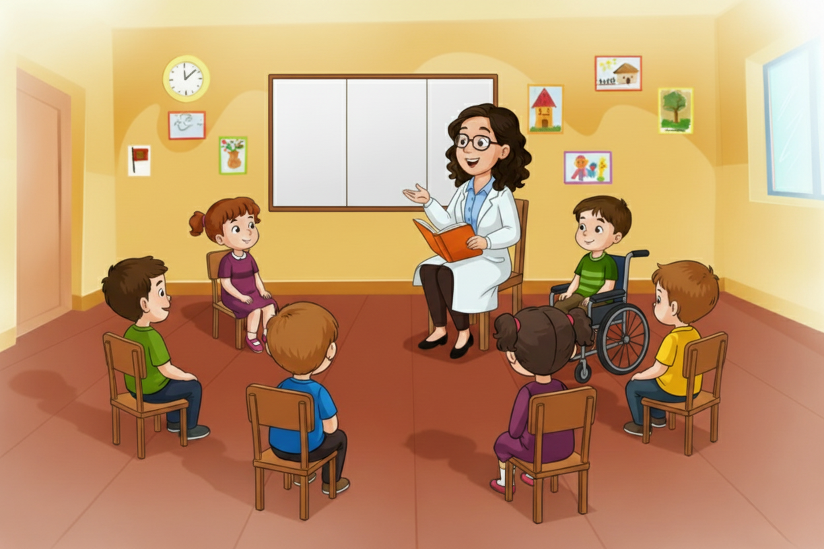
سنمر الآن للحكاية. هل أنتم مستعدون؟
اختــتام الحــصة
قراءة/ كتابة
استـماع وتحدث
افتتاح الحصة

Slide 5



من يذكرني بعنوان الحكاية؟
اختــتام الحــصة
قراءة/ كتابة
استـماع وتحدث
افتتاح الحصة

Slide 6

في الحصة السابقة استخرجنا عناصر حكاية أسرة متعاونة؟ من يذكرنا بشخصياتها؟ مكانها؟ الزمان؟ الأحداث؟
اختــتام الحــصة
قراءة/ كتابة
استـماع وتحدث
افتتاح الحصة
اَلشَّخْصِيّاتُ
عَناصِرُ الْحِكايَةِ
اَلْأَحْداثُ
اَلْمَكانُ
اَلزَّمانُ

Slide 7

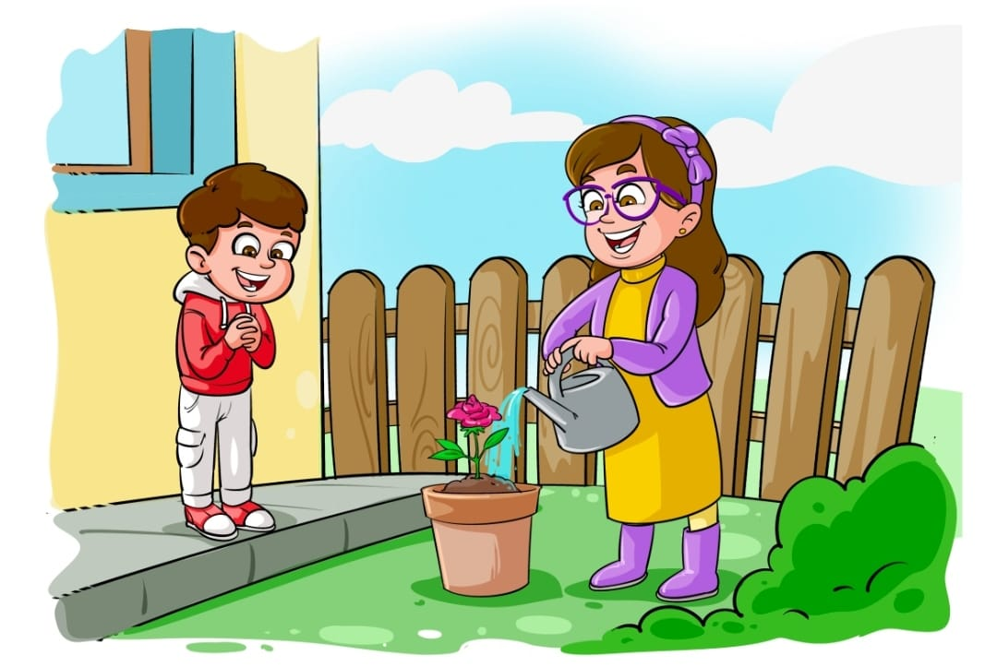
اليوم سنعيد الاستماع للحكاية وسنستخرج مرافق المنزل المذكورة فيها. تابعوا
اختــتام الحــصة
قراءة/ كتابة
استـماع وتحدث
افتتاح الحصة

Slide 8


عرض فيديو الحكاية
اختــتام الحــصة
قراءة/ كتابة
استـماع وتحدث
افتتاح الحصة

Slide 9

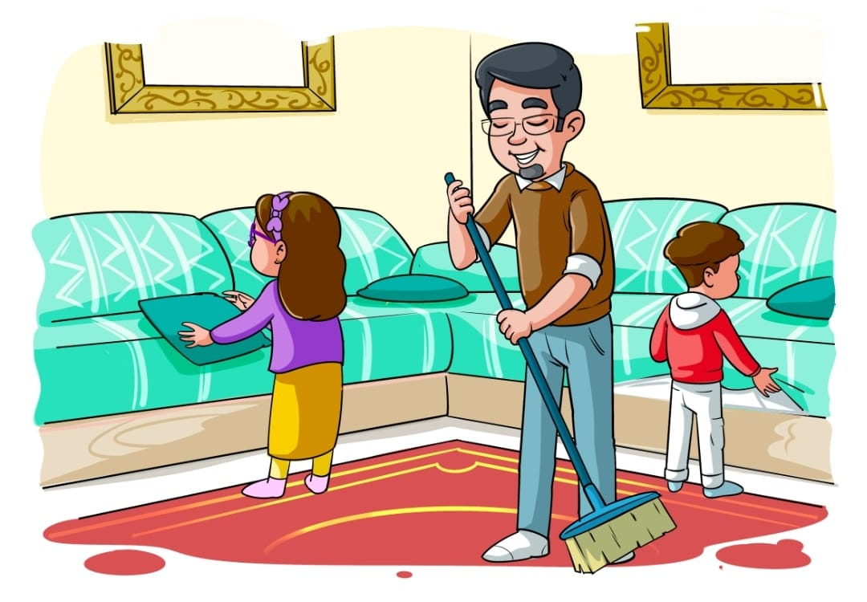
لاحظوا الصورة، ماذا تفعل فاتن؟ أحسنتم: ترتب فاتن الغرفة.
اختــتام الحــصة
قراءة/ كتابة
استـماع وتحدث
افتتاح الحصة

Slide 10
أين زرعت فاتن البذرة؟ أحسنتم: زرعت فاتن البذرة في حديقة المنزل.
اختــتام الحــصة
قراءة/ كتابة
استـماع وتحدث
افتتاح الحصة

Slide 11
في المنزل نجد غرفة وحديقة المنزل ونجد مرافق أخرى.
اختــتام الحــصة
قراءة/ كتابة
استـماع وتحدث
افتتاح الحصة

Slide 12

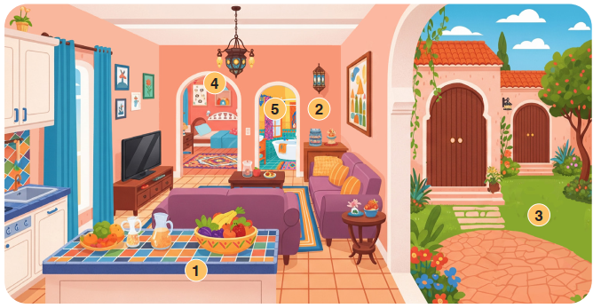
هذه مرافق المنزل: هذا مطبخ - هذه غرفة الجلوس– هذه حديقة المنزل– هذه غرفة النوم– هذا حمام.
اختــتام الحــصة
قراءة/ كتابة
استـماع وتحدث
افتتاح الحصة

Slide 13

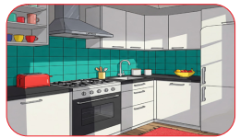
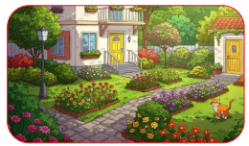
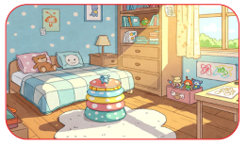
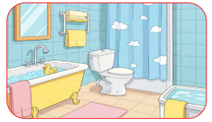
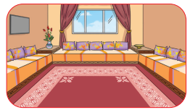
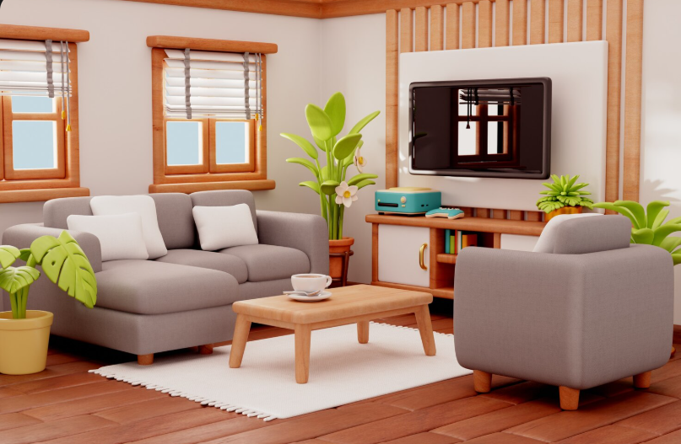
سأقرأ شبكة مرافق المنزل.
اختــتام الحــصة
قراءة/ كتابة
استـماع وتحدث
افتتاح الحصة
اَلْمَطْبَخُ
حَديقَةُ الْمَنْزِلِ
غُرْفَةُ النَّوْمِ
مَرافِقُ
الْمَنْزِلِ
حَمّامٌ
غُرْفَةُ الضُّيوفِ
غُرْفَةُ الْجُلوسِ

Slide 14

من يعيد ذكر مرافق المنزل.
اختــتام الحــصة
قراءة/ كتابة
استـماع وتحدث
افتتاح الحصة
اَلْمَطْبَخُ
حَديقَةُ الْمَنْزِلِ
غُرْفَةُ النَّوْمِ
مَرافِقُ
الْمَنْزِلِ
حَمّامٌ
غُرْفَةُ الضُّيوفِ
غُرْفَةُ الْجُلوسِ

Slide 15
من يذكر مرافق أخرى يمكن أن نضيفها إلى الشبكة؟
اختــتام الحــصة
قراءة/ كتابة
استـماع وتحدث
افتتاح الحصة
اَلْمَطْبَخُ
حَديقَةُ الْمَنْزِلِ
غُرْفَةُ النَّوْمِ
مَرافِقُ
الْمَنْزِلِ
حَمّامٌ
غُرْفَةُ الضُّيوفِ
غُرْفَةُ الْجُلوسِ

Slide 16


وقت النجمة الآن. الفائز بنجمة الاستماع: ....
اختــتام الحــصة
قراءة/ كتابة
استـماع وتحدث
افتتاح الحصة

Slide 17

قفوا، سنقوم بحركات. 
اختــتام الحــصة
قراءة/ كتابة
استـماع وتحدث
افتتاح الحصة

Slide 18


قراءة كتابة
قراءة / كتابة
قراءة حرف النون مع الحركات القصيرة والطويلة.
رسم الحرف معزولا ومع الحركات القصيرة والطويلة.

Slide 19

ضيفنا اليوم هو حرف النون. في كلمة نجمة أسمع الصوت [ن].
اختــتام الحــصة
قراءة/ كتابة
استـماع وتحدث
افتتاح الحصة
د
د
ن
دا

Slide 20


سنحدد الآن مكان الصوت [ن]: في أول الكلمة، في وسطها أو في آخرها.
اختــتام الحــصة
قراءة/ كتابة
استـماع وتحدث
معــــــــــجم
افتتاح الحصة
ن

Slide 21


عين ـــ عين. أين تسمعون الصوت[ ن ] في أول الكلمة ، في وسطها أو في آخر الكلمة؟
اختــتام الحــصة
قراءة/ كتابة
استـماع وتحدث
معــــــــــجم
افتتاح الحصة

Slide 22
أحسنتم، نسمع الصوت [ ن] في آخر كلمة عين.
اختــتام الحــصة
قراءة/ كتابة
استـماع وتحدث
معــــــــــجم
افتتاح الحصة

Slide 23


نافذة ــــ نافذة ــــ أين تسمعون الصوت [ ن ] في الأول، في الوسط أم في الأخير
اختــتام الحــصة
قراءة/ كتابة
استـماع وتحدث
معــــــــــجم
افتتاح الحصة

Slide 24
أحسنتم، نسمع الصوت [ ن ] في أول كلمة نافذة.
اختــتام الحــصة
قراءة/ كتابة
استـماع وتحدث
معــــــــــجم
افتتاح الحصة

Slide 25
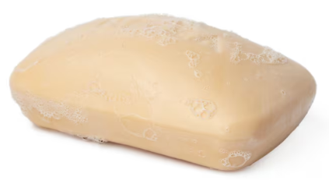
صابون ـــــ صابون ـــــ أين تسمعون الصوت [ ن ] في الأول، في الوسط أم في الأخير.
اختــتام الحــصة
قراءة/ كتابة
استـماع وتحدث
معــــــــــجم
افتتاح الحصة

Slide 26
أحسنتم، نعم نسمع الصوت [ن] في آخر كلمة صابون.
اختــتام الحــصة
قراءة/ كتابة
استـماع وتحدث
معــــــــــجم
افتتاح الحصة

Slide 27
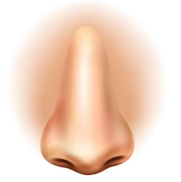
أنفٌ ـــــ أنفٌ ـــــ أين تسمعون الصوت [ ن ] في الأول، في الوسط أم في الأخير.
اختــتام الحــصة
قراءة/ كتابة
استـماع وتحدث
معــــــــــجم
افتتاح الحصة

Slide 28
أحسنتم، نعم نسمع الصوت [ن] في وسط كلمة أنف.
اختــتام الحــصة
قراءة/ كتابة
استـماع وتحدث
معــــــــــجم
افتتاح الحصة

Slide 29
بعد أن تعلمنا كيف نميز الصوت [ن]، سنتعرف كيف نقرأ ونرسم حرف النون
اختــتام الحــصة
قراءة/ كتابة
استـماع وتحدث
افتتاح الحصة
ن

Slide 30

أرى حرف النون. رددوا: حرف النون – حرف النون
اختــتام الحــصة
قراءة/ كتابة
استـماع وتحدث
افتتاح الحصة
ن

Slide 31
اختــتام الحــصة
قراءة/ كتابة
استـماع وتحدث
افتتاح الحصة
من يمر إلى السبورة ليشير لحرف النون؟
خ | ح | ج | ث | ت | ب | أ
ص | ش | س | ز | ر | ذ | د
ق | ف | غ | ع | ظ | ط | ض
ي | و | هـ | ن | م | ل | كـ

Slide 32
اختــتام الحــصة
قراءة/ كتابة
استـماع وتحدث
افتتاح الحصة
هذا حرف النون. رددوا: حرف النون. ما الحرف الذي يشبه النون؟
خ | ح | ج | ث | ت | ب | أ
ص | ش | س | ز | ر | ذ | د
ق | ف | غ | ع | ظ | ط | ض
ي | و | هـ | ن | م | ل | كـ

Slide 33
سنتعرف الآن على مختلف كتابات حرف النون - حرف النون في بداية الكلمة كما في "نجمة "
اختــتام الحــصة
قراءة/ كتابة
استـماع وتحدث
افتتاح الحصة
نَـــجْـمَةٌ
نــ

Slide 34
حرف النون في وسط الكلمة - كما في كلمة عنبٌ
اختــتام الحــصة
قراءة/ كتابة
استـماع وتحدث
افتتاح الحصة
عِـــنَـبٌ
ـــنــ

Slide 35
حرف النون في نهاية الكلمة - كما في كلمة: عينٌ
اختــتام الحــصة
قراءة/ كتابة
استـماع وتحدث
افتتاح الحصة
عَـيْـــنٌ
ــن

Slide 36
-حرف النون في نهاية الكلمة - كما في كلمة: صابون
اختــتام الحــصة
قراءة/ كتابة
استـماع وتحدث
افتتاح الحصة
صابونٌ
ن

Slide 37
رددوا: حرف النون في بداية الكلمة- حرف النون في وسط الكلمة – حرف النون في نهاية الكلمة
اختــتام الحــصة
قراءة/ كتابة
استـماع وتحدث
افتتاح الحصة
ــن
ــنــ
نــ
ن

Slide 38
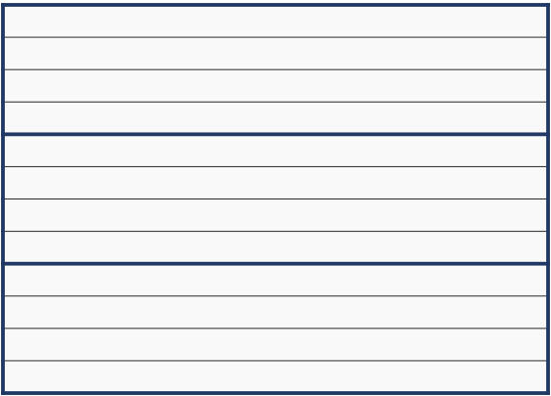
انتبهوا، ارفعوا الأصبع؛ سنكتب حرف النون على الهواء. افعلوا مثلي.
اختــتام الحــصة
قراءة/ كتابة
استـماع وتحدث
افتتاح الحصة
ن

Slide 39
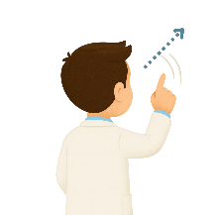
الآن؛ سأكتب على سبورة الكتابة حرف النون في بداية الكلمة مع الوصف. تابعوا جيدا.
اختــتام الحــصة
قراءة/ كتابة
استـماع وتحدث
افتتاح الحصة
نـــ

Slide 40


الآن اكتبوا على الألواح حرف النون في بداية الكلمة.
اختــتام الحــصة
قراءة/ كتابة
استـماع وتحدث
افتتاح الحصة
سـ
نـــ

Slide 41
ارفعوا ألواحكم. يقدم الأستاذ التغذية الراجعة المناسبة.
اختــتام الحــصة
قراءة/ كتابة
استـماع وتحدث
افتتاح الحصة

Slide 42
الآن؛ سأكتب على سبورة الكتابة حرف النون في وسط الكلمة مع الوصف. تابعوا جيدا.
اختــتام الحــصة
قراءة/ كتابة
استـماع وتحدث
افتتاح الحصة
ــنـــ

Slide 43
اكتبوا على الألواح حرف النون في وسط الكلمة.
اختــتام الحــصة
قراءة/ كتابة
استـماع وتحدث
افتتاح الحصة
ــنــ

Slide 44
ارفعوا ألواحكم. يقدم الأستاذ التغذية الراجعة المناسبة.
اختــتام الحــصة
قراءة/ كتابة
استـماع وتحدث
افتتاح الحصة

Slide 45
الآن؛ سأكتب على سبورة الكتابة حرف النون في آخر الكلمة مع الوصف. تابعوا جيدا.
اختــتام الحــصة
قراءة/ كتابة
استـماع وتحدث
افتتاح الحصة
ن

Slide 46
اكتبوا على الألواح حرف النون في آخر الكلمة.
اختــتام الحــصة
قراءة/ كتابة
استـماع وتحدث
افتتاح الحصة
ن

Slide 47
ارفعوا ألواحكم. يقدم الأستاذ التغذية الراجعة المناسبة.
اختــتام الحــصة
قراءة/ كتابة
استـماع وتحدث
افتتاح الحصة

Slide 48
اختــتام الحــصة
قراءة/ كتابة
استـماع وتحدث
افتتاح الحصة
الآن سنتعلم كيف نقرأ حرف النون مع الحركات القصيرة والسكون ومع الحركات الطويلة.
ن

Slide 49
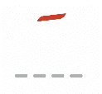

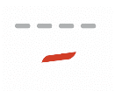

اختــتام الحــصة
قراءة/ كتابة
استـماع وتحدث
افتتاح الحصة
أنا أقرأ وأنتم ترددون بعدي. مع الإشارة بحركات اليد
نَــ
َ
نُــ
ُ
نــ
نِــ
ِ
نْــ
ْ

Slide 50
اختــتام الحــصة
قراءة/ كتابة
استـماع وتحدث
افتتاح الحصة
من يقرأ؟ سأعين 4 منكم للقراءة. صديقكم يقرأ وأنتم ترددون بعده
نَــ
َ
نُــ
ُ
نــ
نِــ
ِ
نْــ
ْ

Slide 51
أنا أقرأ وأنتم ترددون بعدي. مع الإشارة بالحركات
اختــتام الحــصة
قراءة/ كتابة
استـماع وتحدث
افتتاح الحصة
نا
ا
نى
ى
ن
نو
و
ني
ي

Slide 52
من يقرأ؟ سأعين 4 منكم للقراءة. صديقكم يقرأ وأنتم ترددون بعده
اختــتام الحــصة
قراءة/ كتابة
استـماع وتحدث
افتتاح الحصة
نا
ا
نى
ى
ن
نو
و
ني
ي

Slide 53
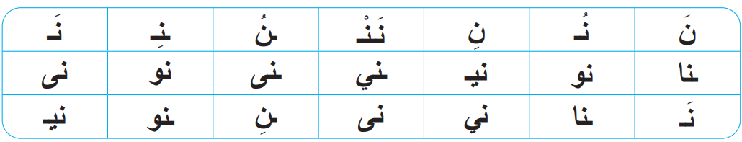
أقرأ – تابعوا معي
اختــتام الحــصة
قراءة/ كتابة
استـماع وتحدث
افتتاح الحصة

Slide 54
من يقرأ. كل واحد منكم يقرأ سطراً. (خاص بالفئة د).
اختــتام الحــصة
قراءة/ كتابة
استـماع وتحدث
افتتاح الحصة

Slide 55


أقرأ؛ تابعوا معي
اختــتام الحــصة
قراءة/ كتابة
استـماع وتحدث
افتتاح الحصة

Slide 56
من يقرأ؟ سأعين 5 من بينكم لقراءة هذه الكلمات
اختــتام الحــصة
قراءة/ كتابة
استـماع وتحدث
افتتاح الحصة

Slide 57
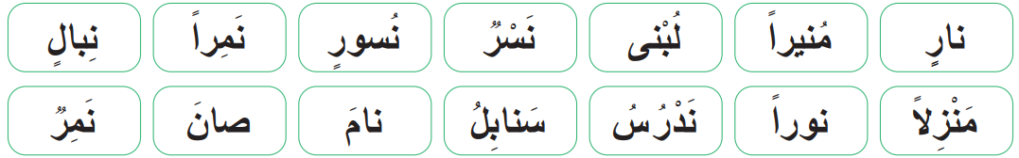
أقرأ- رددوا بعدي
اختــتام الحــصة
قراءة/ كتابة
استـماع وتحدث
افتتاح الحصة

Slide 58
من يقرأ؟ سأعين 4 منكم للقراءة.
اختــتام الحــصة
قراءة/ كتابة
استـماع وتحدث
افتتاح الحصة

Slide 59


أقرأ الجمل، ردوا بعدي.
اختــتام الحــصة
قراءة/ كتابة
استـماع وتحدث
افتتاح الحصة

Slide 60

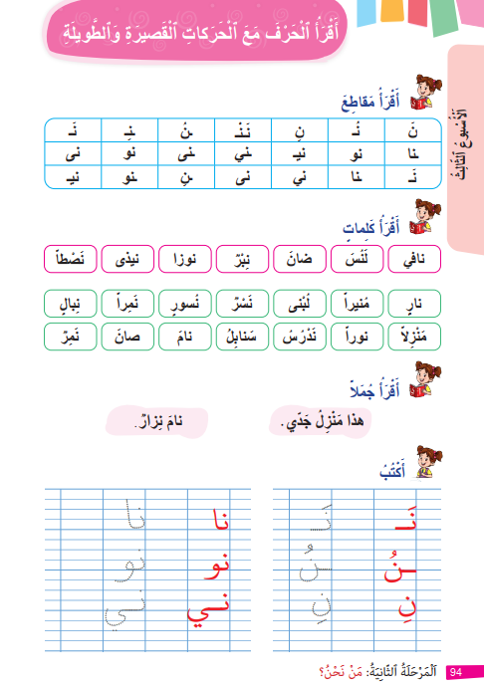
خذوا الكراسة الصفحة 94.
اختــتام الحــصة
قراءة/ كتابة
استـماع وتحدث
افتتاح الحصة

Slide 61


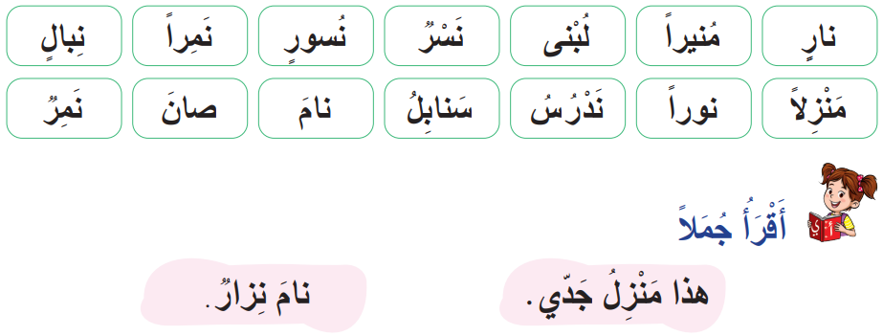

في ثنائيات ، كل واحد منكم يقرأ الكلمات والجمل لزميله – سأمر لمساعدتكم
اختــتام الحــصة
قراءة/ كتابة
استـماع وتحدث
افتتاح الحصة

Slide 62
الفائز بنجمة القراءة هو ....
اختــتام الحــصة
قراءة/ كتابة
استـماع وتحدث
افتتاح الحصة

Slide 63

قفوا، لنردد أنشودة أسرتي.
اختــتام الحــصة
قراءة/ كتابة
استـماع وتحدث
افتتاح الحصة

Slide 64
خذوا الكراسة الصفحة 94.
اختــتام الحــصة
قراءة/ كتابة
استـماع وتحدث
افتتاح الحصة

Slide 65

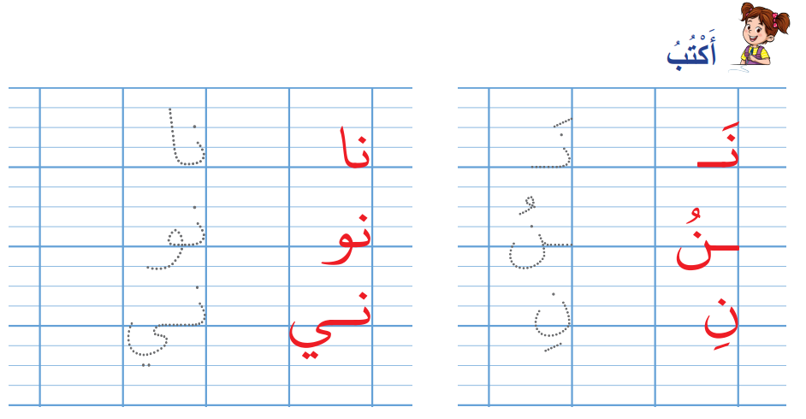
اكتبوا حرف النون مع الحركات القصيرة والطويلة.
اختــتام الحــصة
قراءة/ كتابة
استـماع وتحدث
افتتاح الحصة

Slide 66
خذوا دفاتر الكتابة. اكتبوا المقاطع. ( يرسم الأستاذ النموذج للمتعلمين المتعثرين على دفاترهم )
اختــتام الحــصة
قراءة/ كتابة
استـماع وتحدث
افتتاح الحصة
نَــ نـو نــي

Slide 67
الفائز بنجمة الكتابة هو : ....
اختــتام الحــصة
قراءة/ كتابة
استـماع وتحدث
افتتاح الحصة

Slide 68

اختــتام الحــصة
اختــتام الحــصة
ماذا تعلمتم اليوم؟
واجباتكم المنزلية.

Slide 69

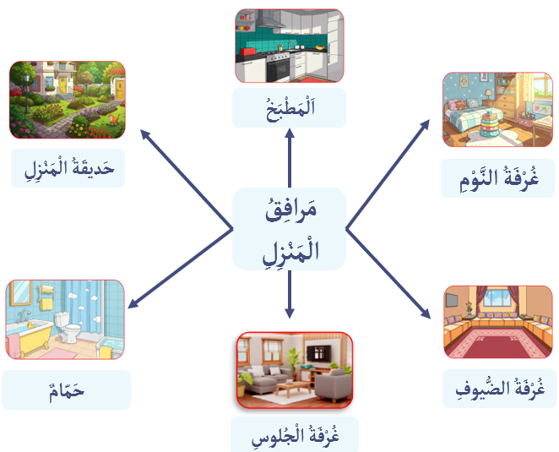
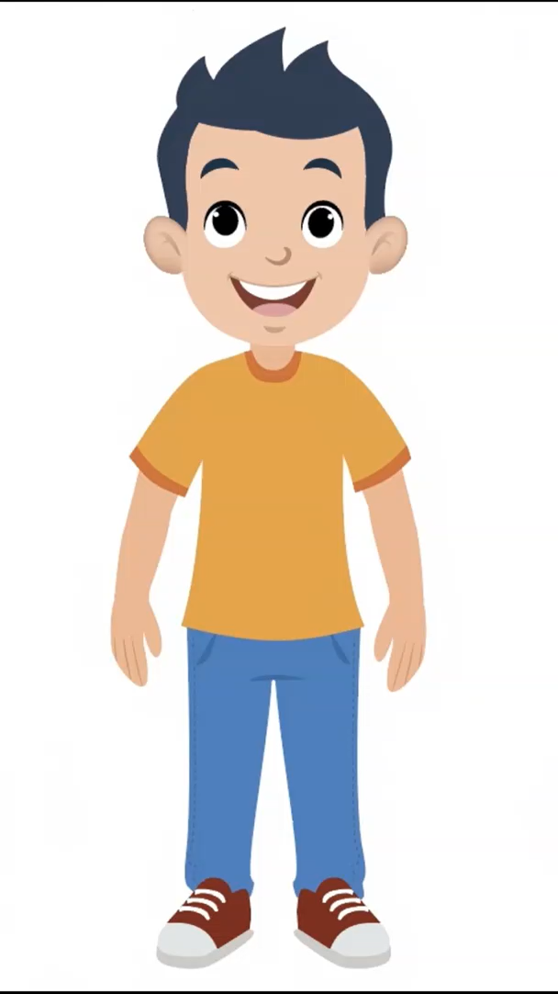
تعلمنا اليوم كيف نكون شبكة كلمة "مرافق المنزل". مم تتكون الشبكة؟
اختــتام الحــصة
قراءة/ كتابة
استـماع وتحدث
افتتاح الحصة

Slide 70
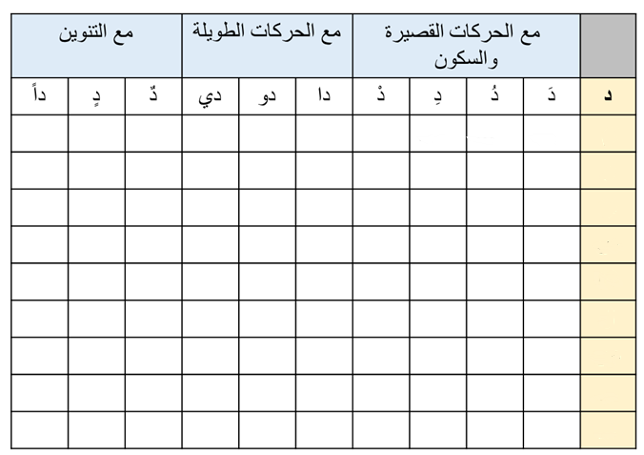
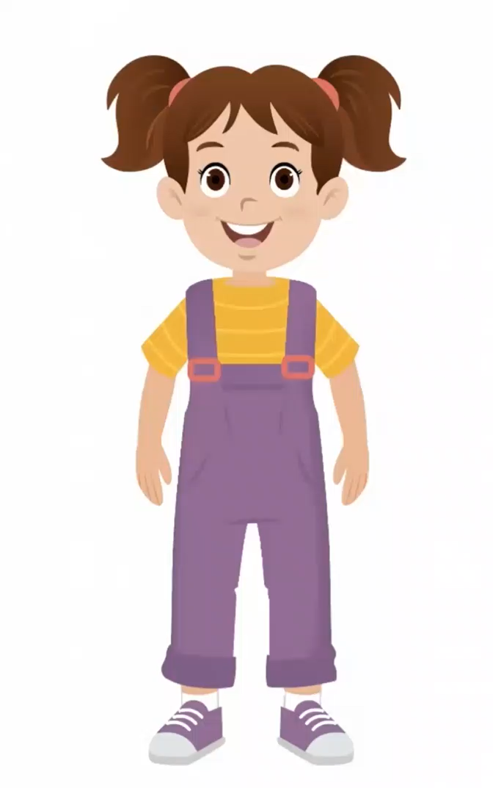
اليوم قرأنا حرف النون، سنملأ الجدول بحرف النون مع الحركات القصيرة والطويلة رددوا معي.
اختــتام الحــصة
قراءة/ كتابة
استـماع وتحدث
افتتاح الحصة

Slide 71

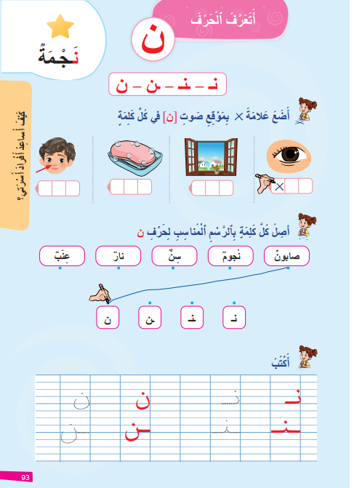
في البيت أنجزوا تمارين حرف النون على الكراسة ص 93. تدربوا على القراءة والكتابة ص 94.
اختــتام الحــصة
قراءة/ كتابة
استـماع وتحدث
افتتاح الحصة

Slide 72


Slide 73

بناء على إنجازات المتعلمين خلال الممارسة المستقلة
ما تقديرك لنسبة التحكم في هدف الدرس؟
تسجل النسبة على صفحة اليوم من مذكرة الأستاذ.

